Slide 1
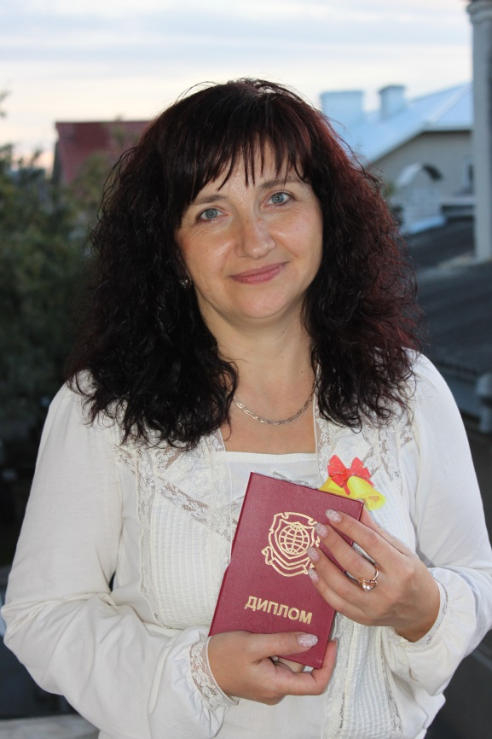
Опис досвіду роботи
учителя української мови та літератури
Тернопільської ЗОШ І-ІІІ ст.№21
Тернопільської міської ради Тернопільської області
Сесик Оксани Олегівни

Slide 2
Формування важливих життєвих компетентностей учнів на уроках словесності в умовах особистісно зорієнтованого навчання

Slide 3
Компетентність – специфічна здатність, яка дає змогу активно розв’язувати проблеми, що виникають у реальних ситуаціях життя.
Життєві компетентності – це знання , вміння, досвід особистості , її життєтворчі здатності , необхідні для розв’язання певних завдань і продуктивного здійснення життя як індивідуального проекту.
Життєві компетентності
Комунікативна
Соціальна
Саморозвитку й самоосвіти
Творча
Інформаційна
Полікультурна

Slide 4
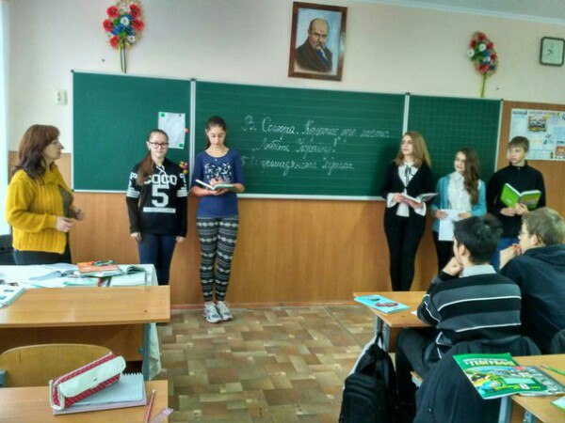
Урочна форма роботи (нестандартні уроки)
Урок-бесіда
В. Симоненко. Місце і значення поета в українській літературі.
В. Сосюра. Коротко про митця. «Любіть Україну».

Slide 5
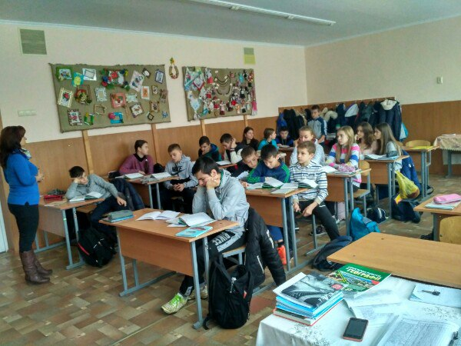
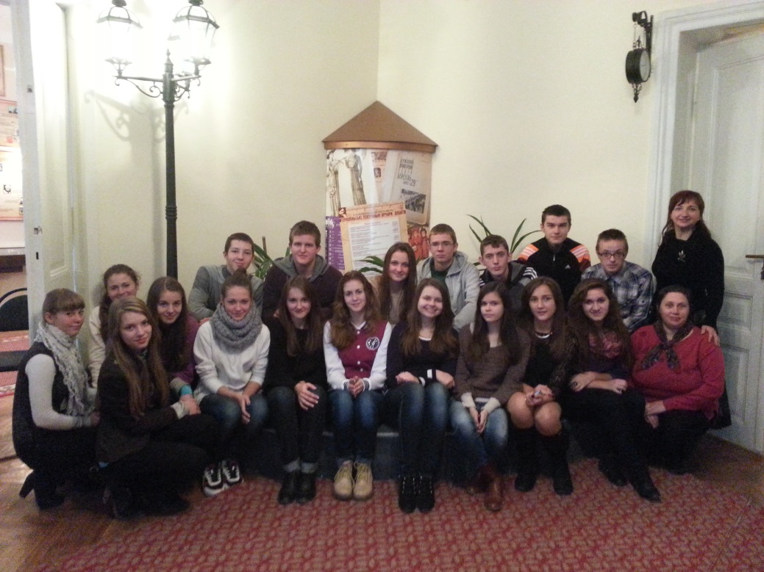
Урок-подорож
Леся Українка. Дитинство поетеси, роль родини в її вихованні. «Мрії», «Як дитиною, бувало…»
Поетичним стежинами. Василь Симоненко. «Виростеш ти, сину...»
Т.Г.Шевченко. Творче життя поета. «Мені тринадцятий минало». Виразне читання віршів.

Slide 6
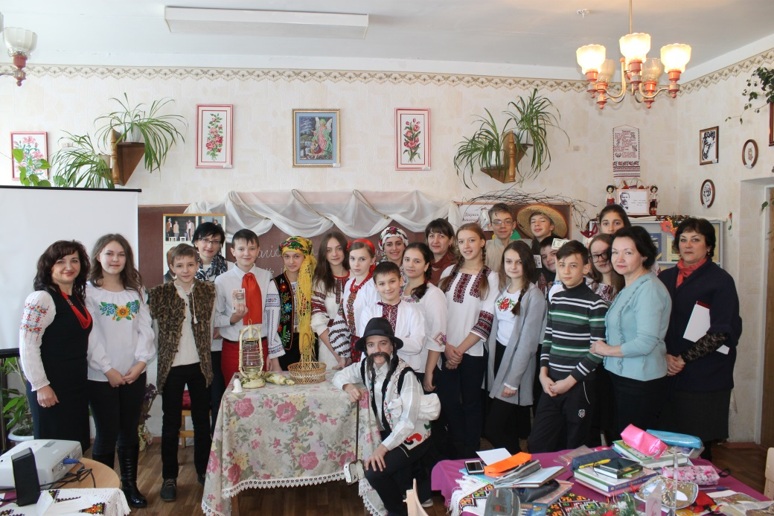
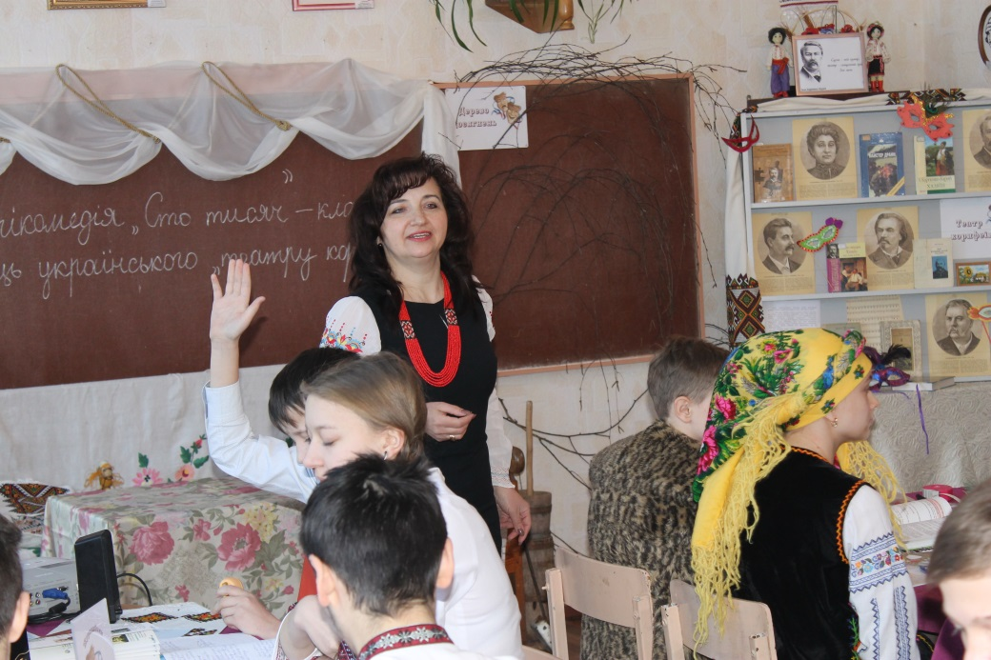
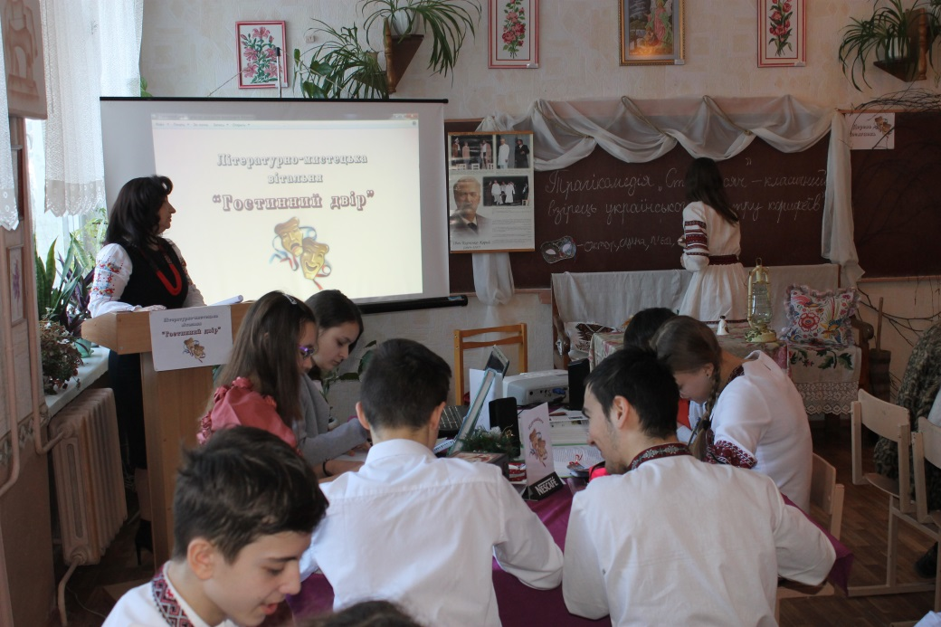
Літературно-мистецька вітальня «Гостинний двір»
Трагікомедія І. Карпенка-Карого «Сто тисяч» - класичний взірець українського «театру корифеїв».

Slide 7
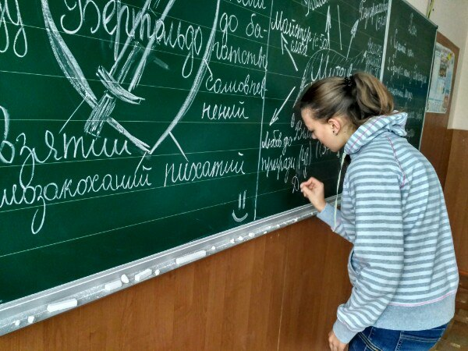
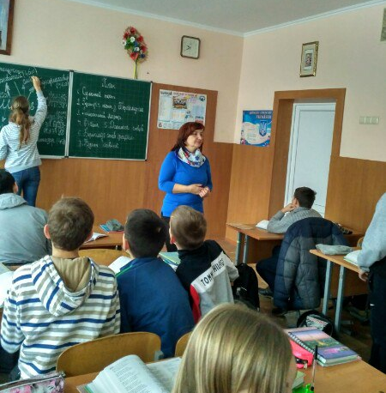
Урок-дослідження
Леся Українка «Давня казка». Проблеми і мотиви: роль митця в суспільстві, служіння музі й народові, суть людського щастя, вдячності.
Неповні речення.
Однорідні члени речення, смислові відношення між ними.
Узагальнювальні слова у реченнях з однорідними членами.

Slide 8
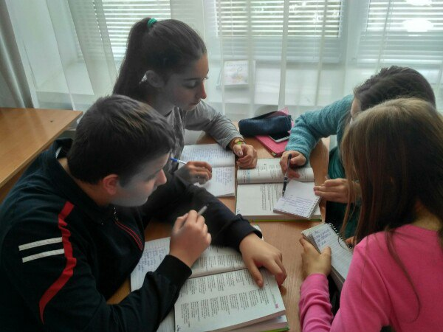
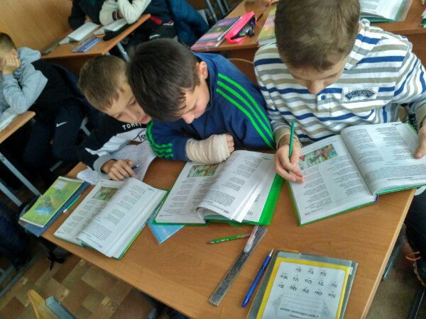
Урок-гра
Називні речення. Односкладні речення як частини складного речення.
Безособові речення.
Речення з однорідними членами. Кома між однорідними членами речення.
Узагальнювальне слово при однорідних членах речення.
Двокрапка й тире в реченнях із узагальнювальними словами при однорідних членах речення.

Slide 9
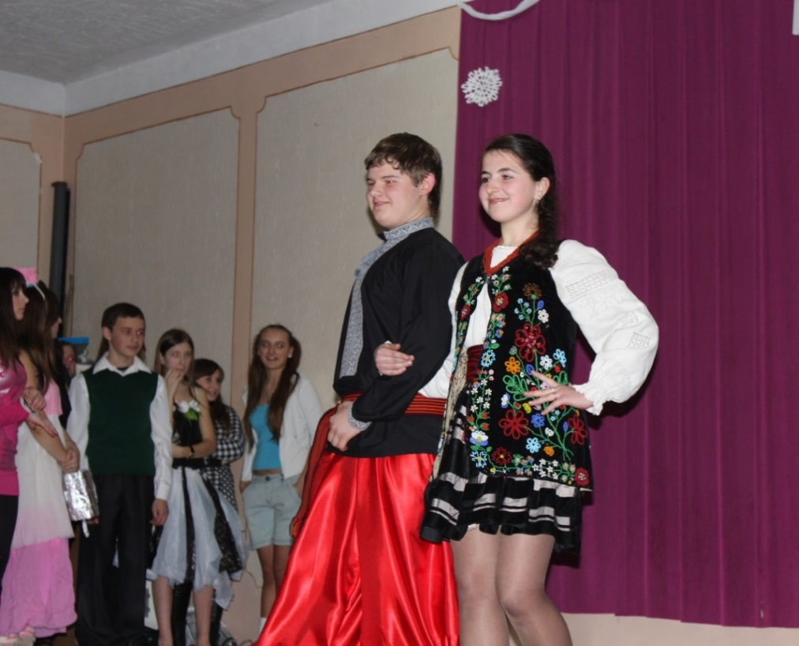
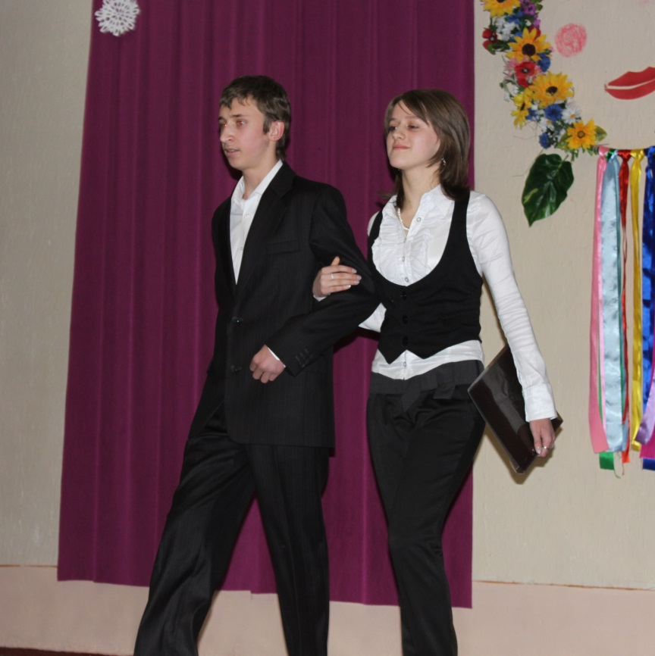
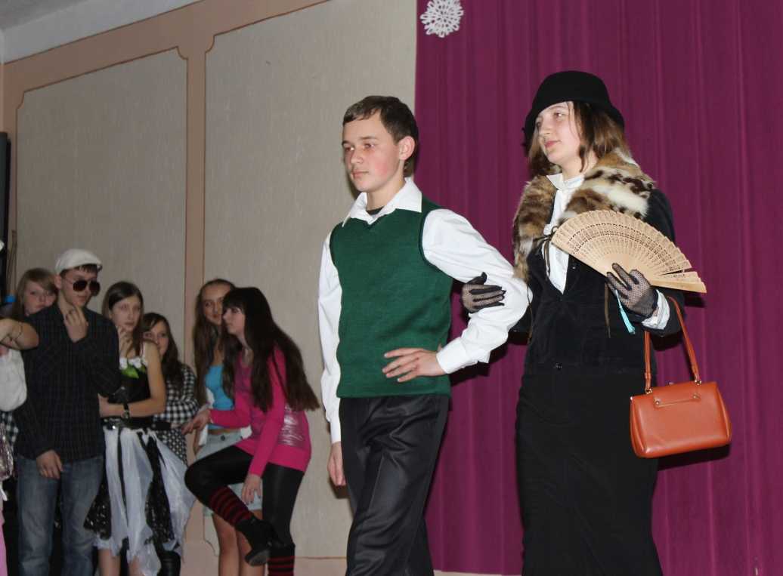
Урок рольової гри

Slide 10
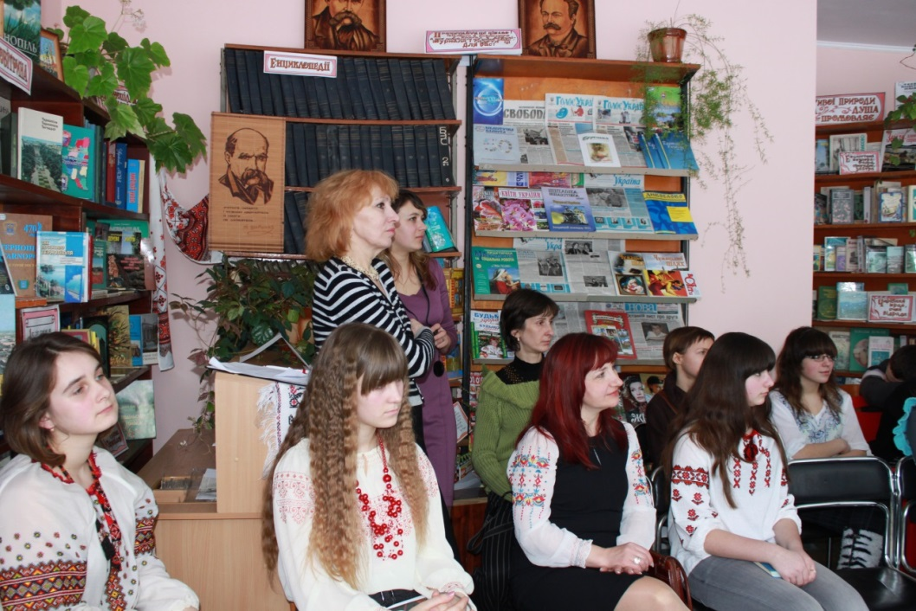
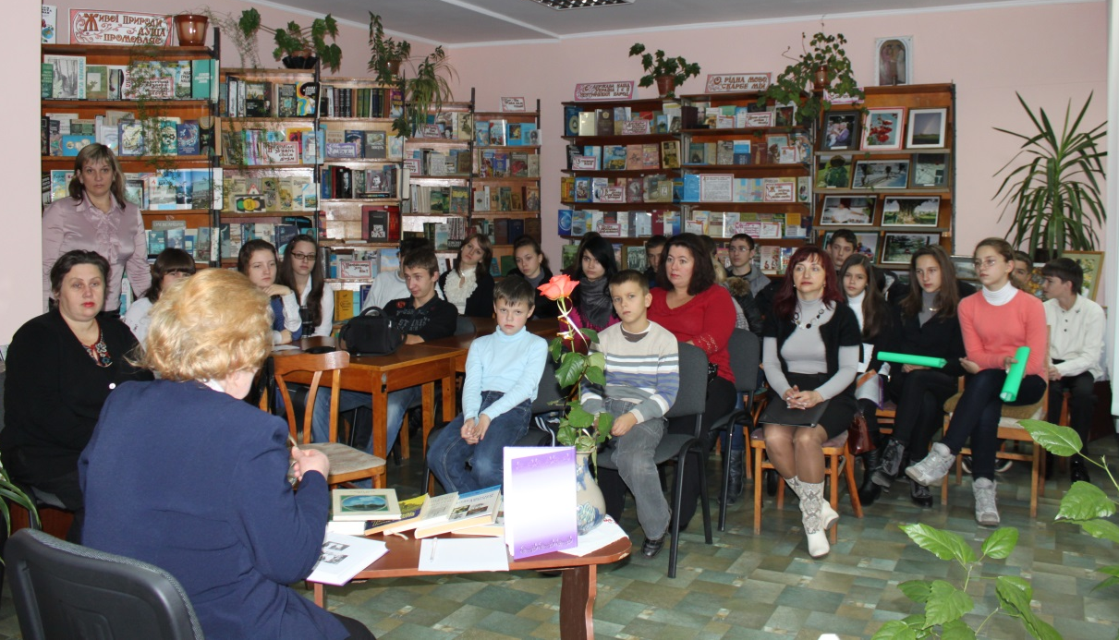
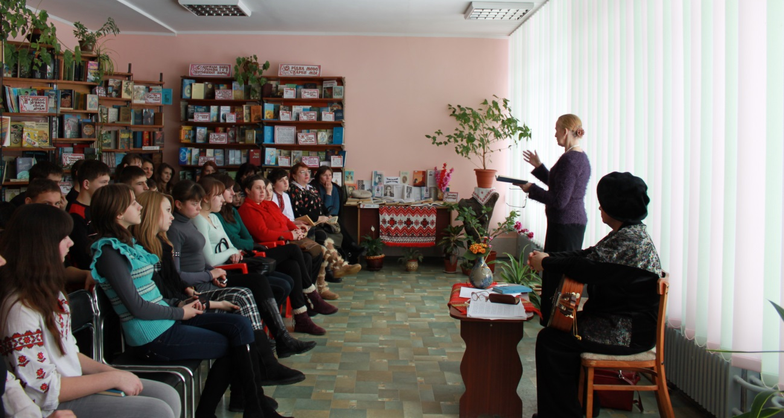
Бібліотечні уроки

Slide 11
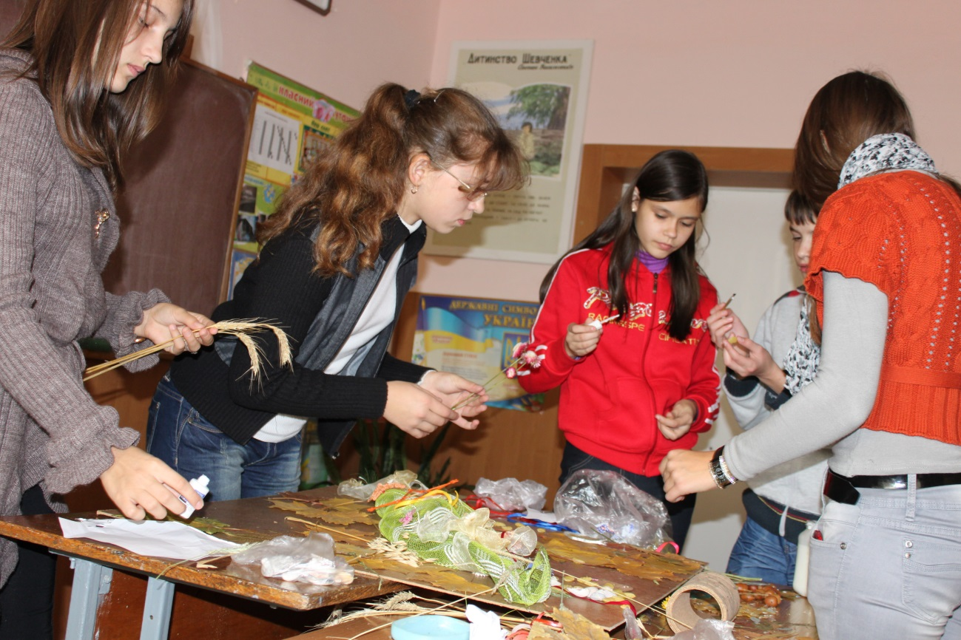
Позаурочна форма роботи
Проектна діяльність
Короткотривалі проекти

Slide 12
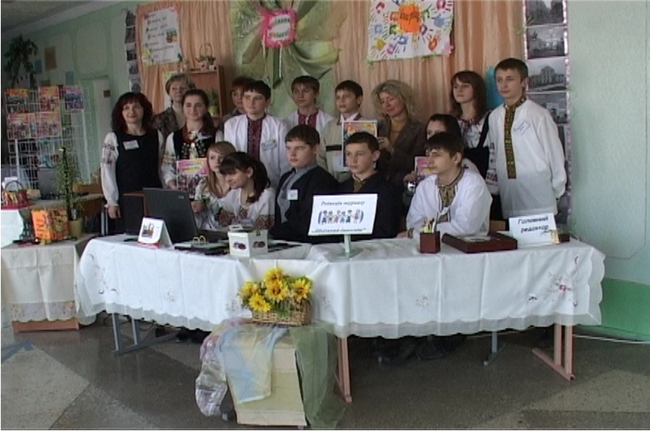
Проектна діяльність Макропроект «Твори добро»
Довготривалі проекти

Slide 13
Макропроект «Твори добро»
I етап «Шлях до дитячих сердець»
II етап «Творчий простір дитини»
III етап «Школа мого успіху»
IV етап «Красу бачать, мудрість чують, доброту відчувають»
V етап «Палітра учнівських досягнень»

Slide 14
Видання шести випусків журналу
«Шкільний дивосвіт»

Slide 15
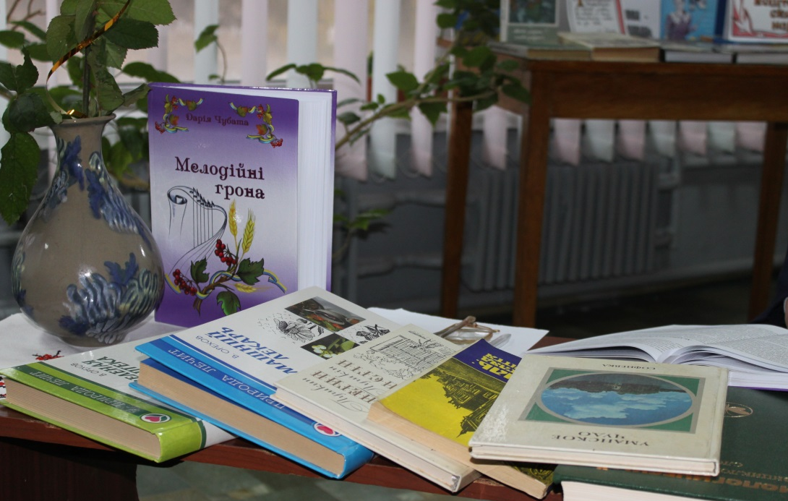
Співпраця з бібліотеками міста
Творчі зустрічі з
Д. Чубатою

Slide 16
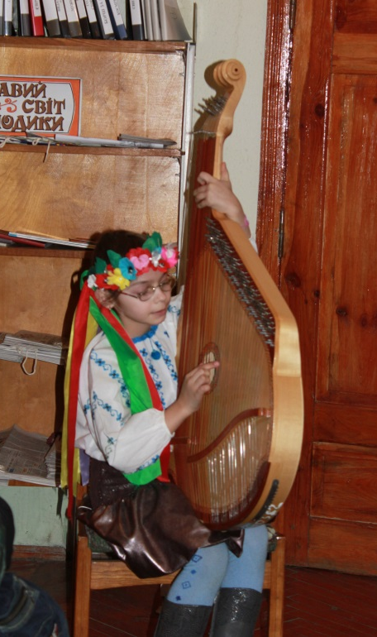
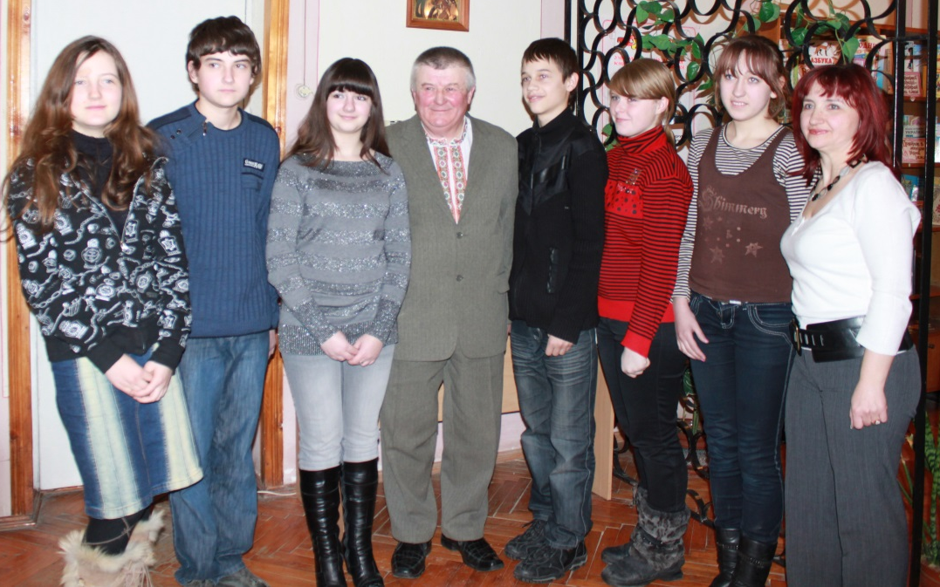
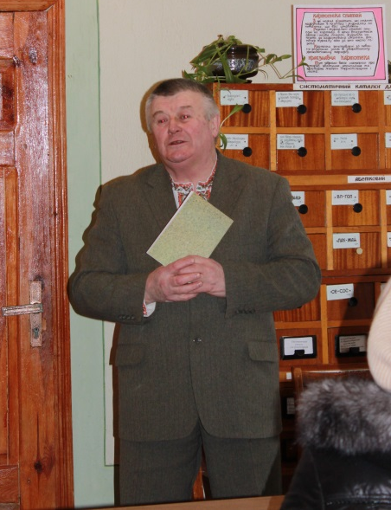
Творче сузір’я Тернопільщини Є. Безкоровайний

Slide 17
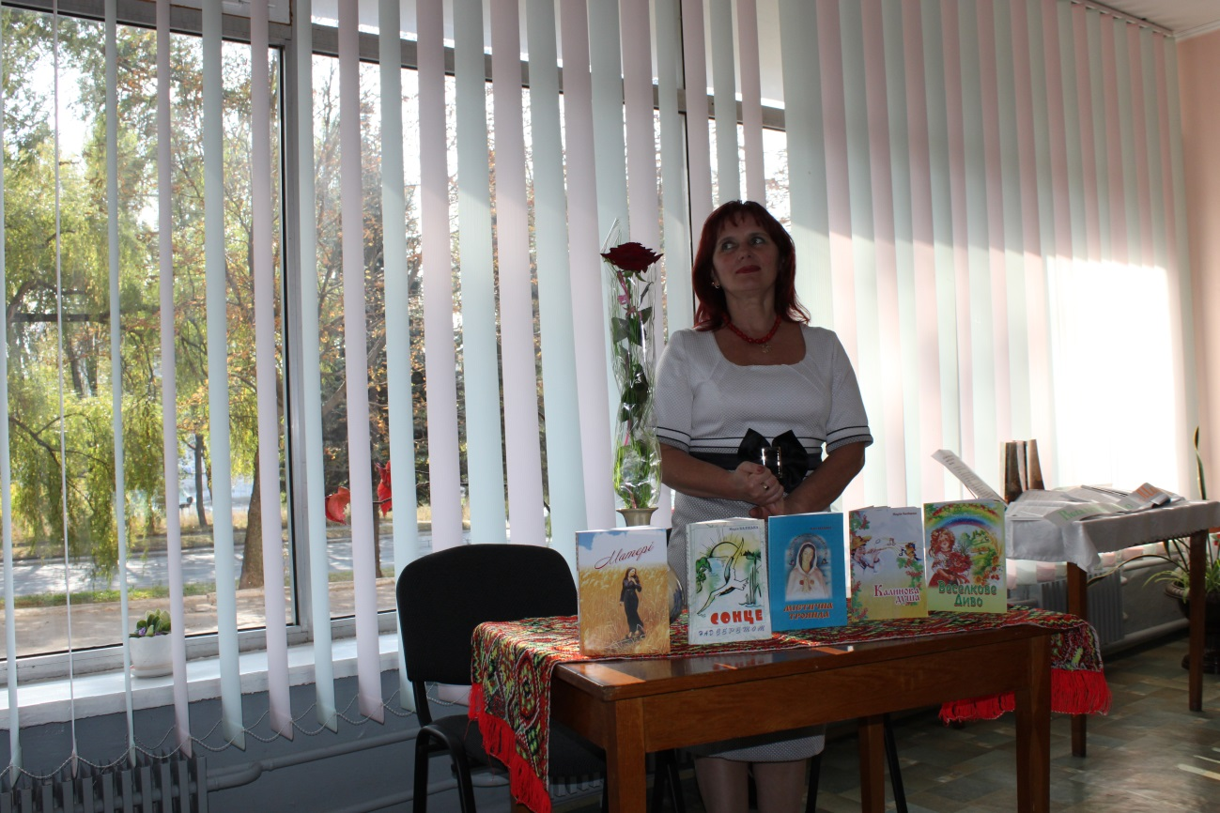
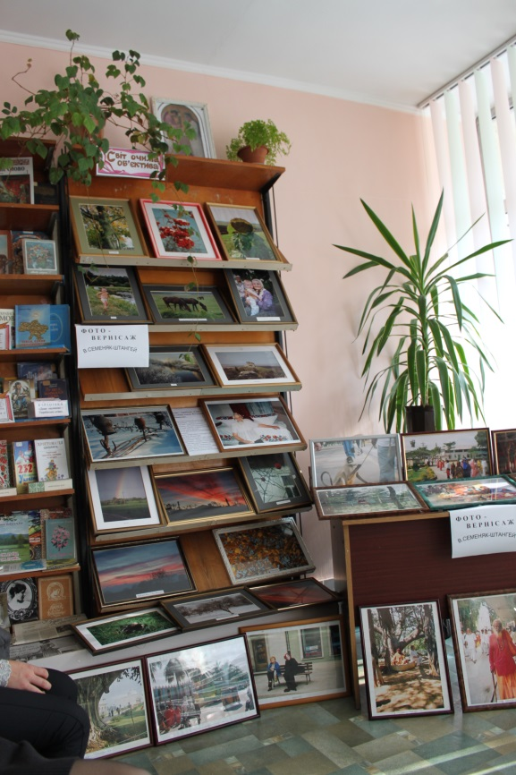
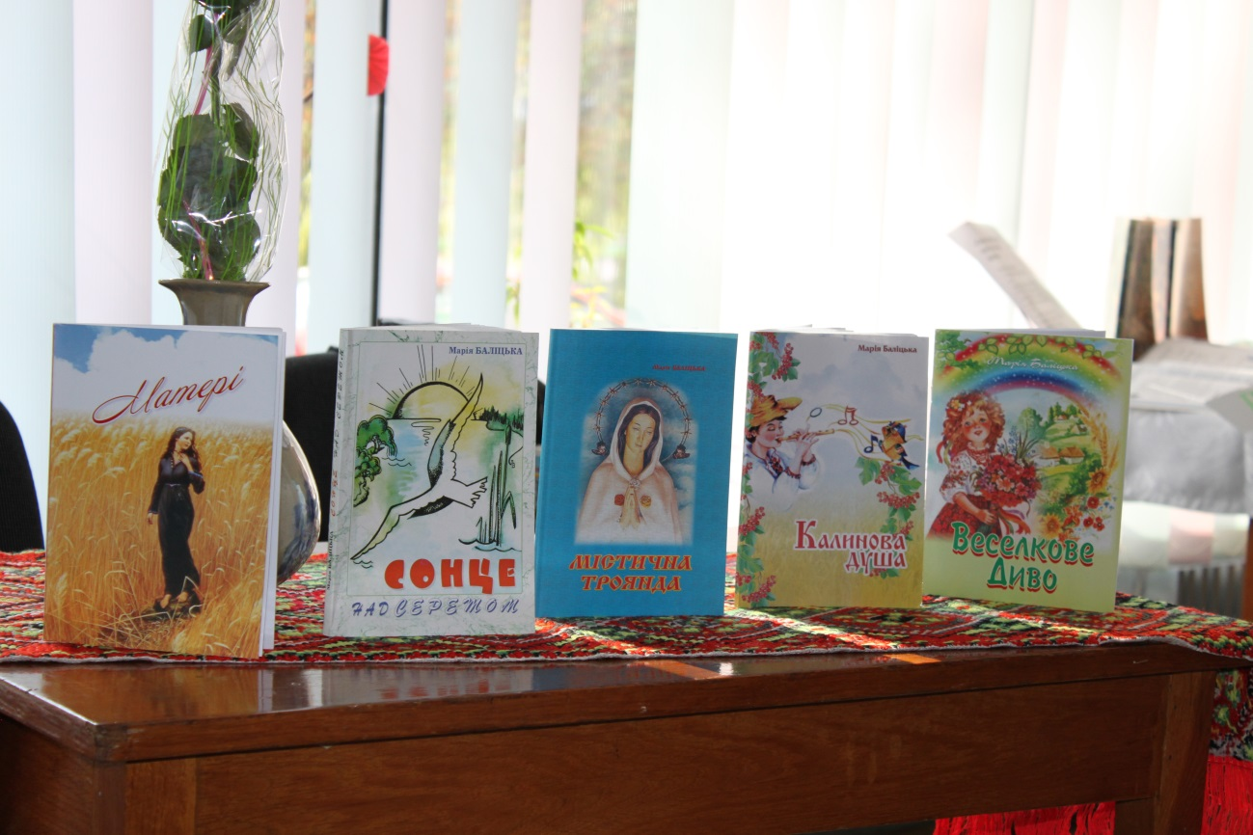
Творче сузір’я Тернопільщини Марія Баліцька

Slide 18
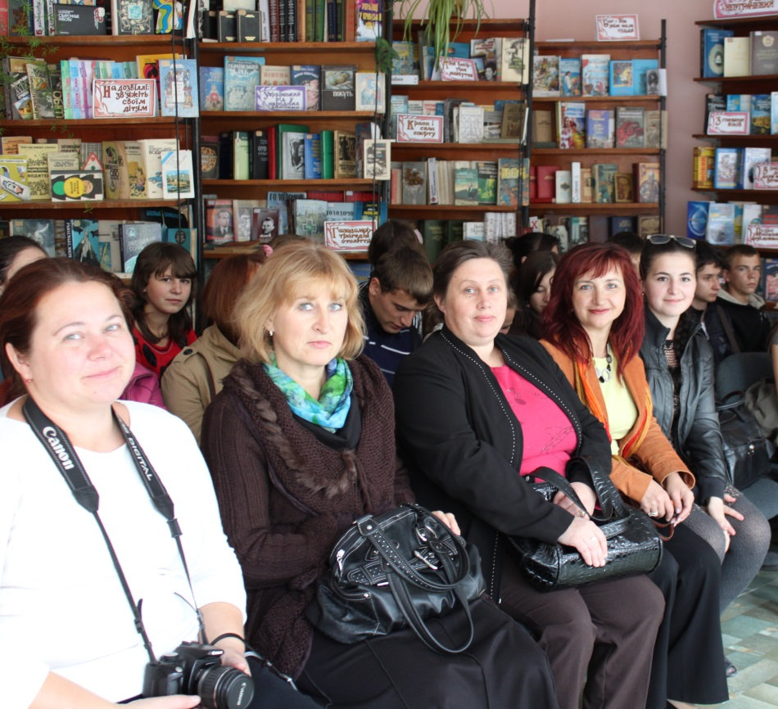
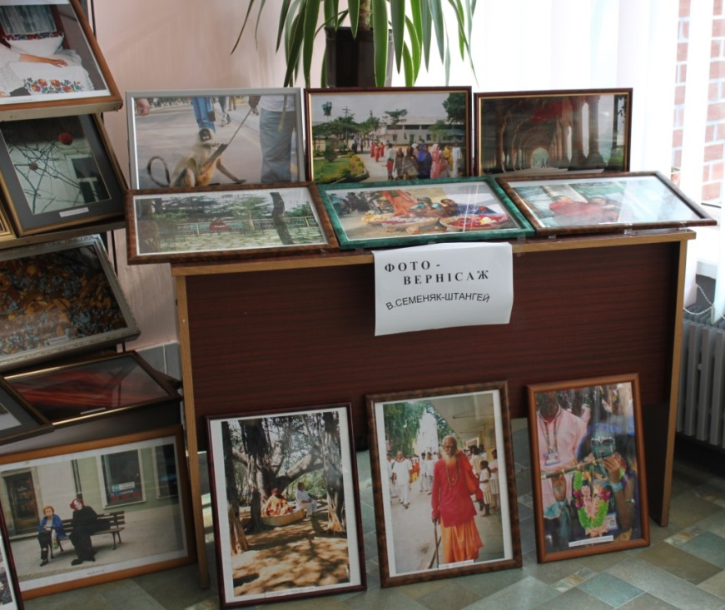
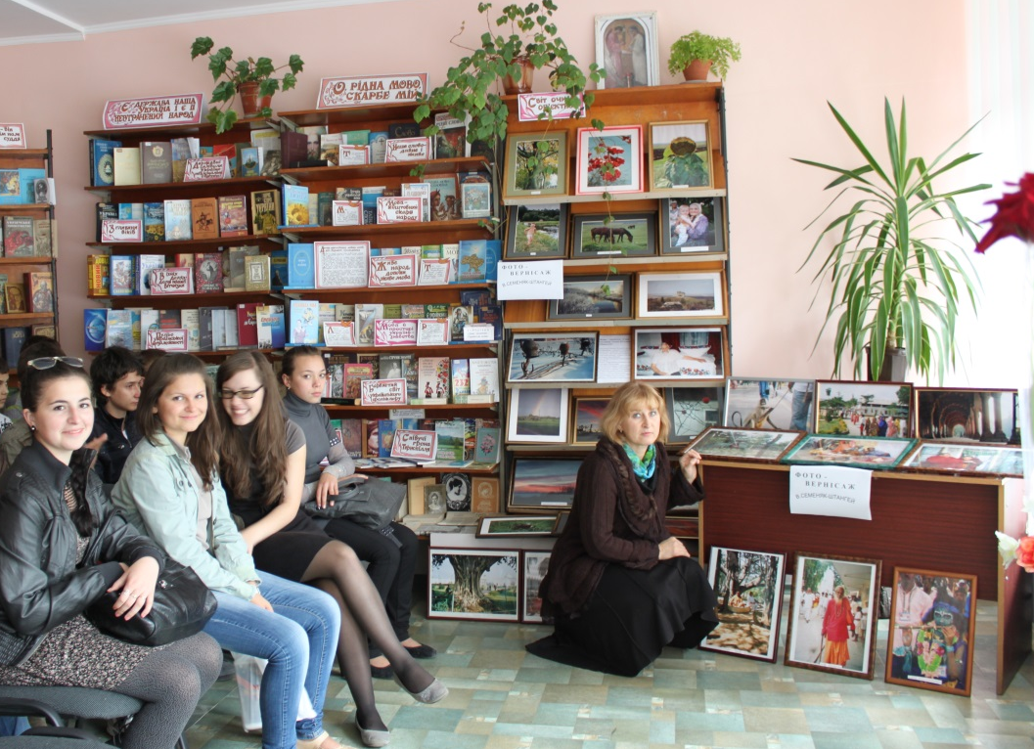
Світ, який люблю Фотовиставка Семенюк-Штангей

Slide 19
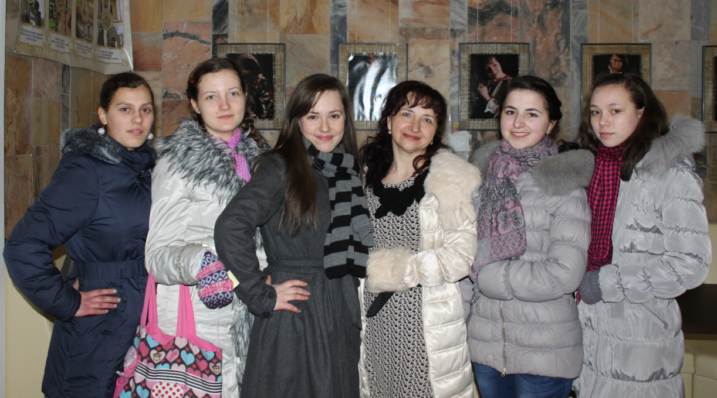
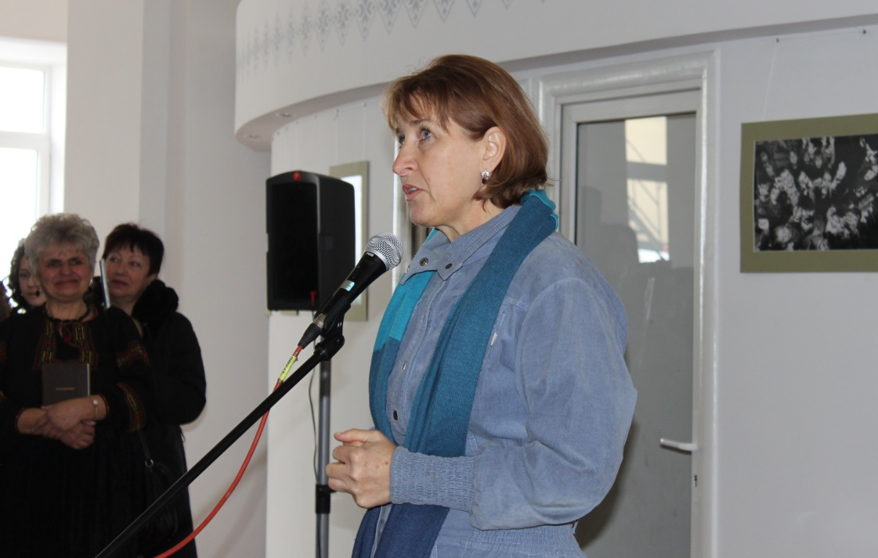
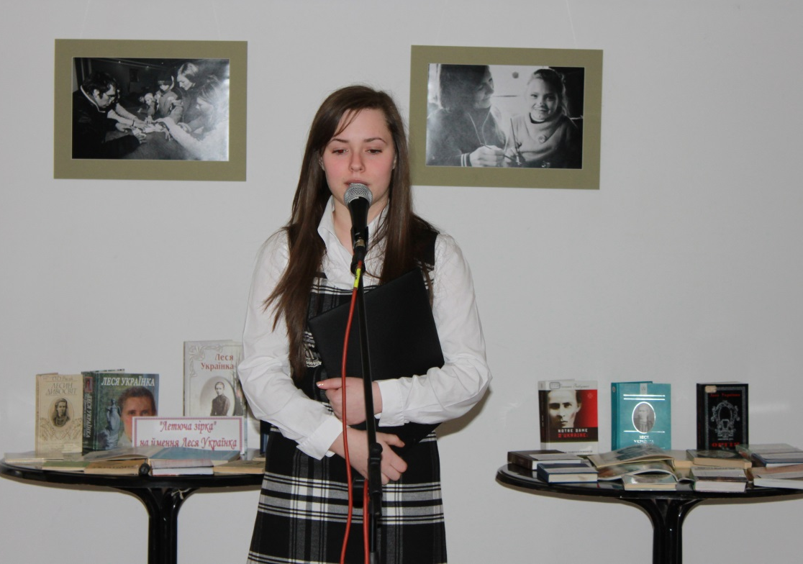
Літературна вітальня «Поки буде мати на землі»

Slide 20
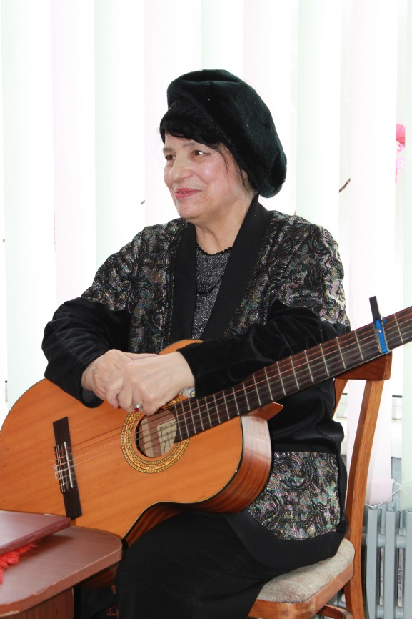
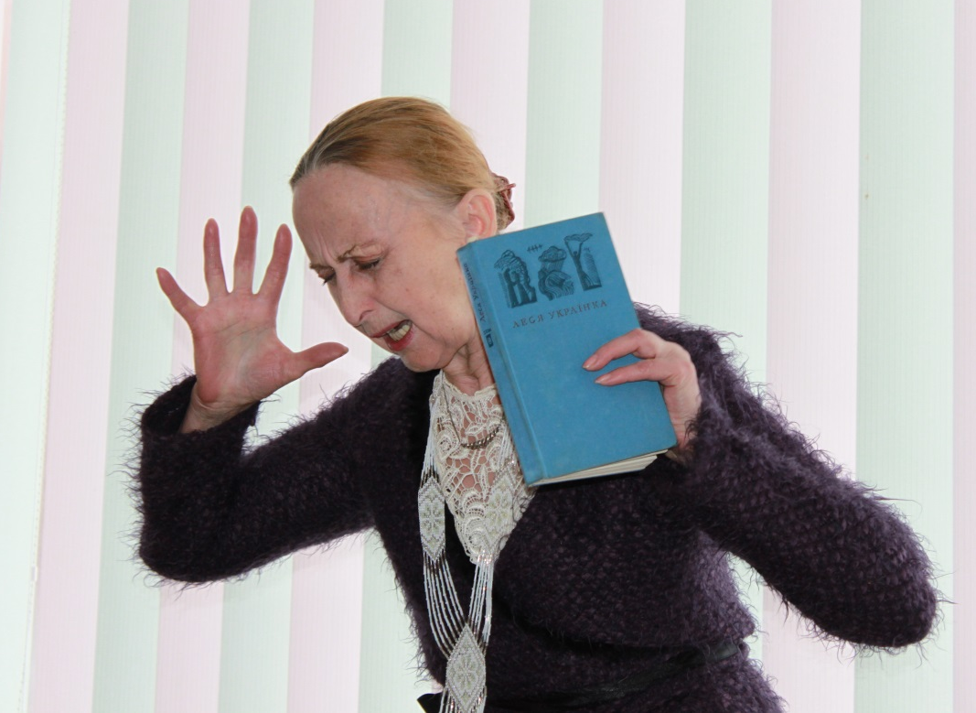
Святкування урочин Лесі Українки

Slide 21
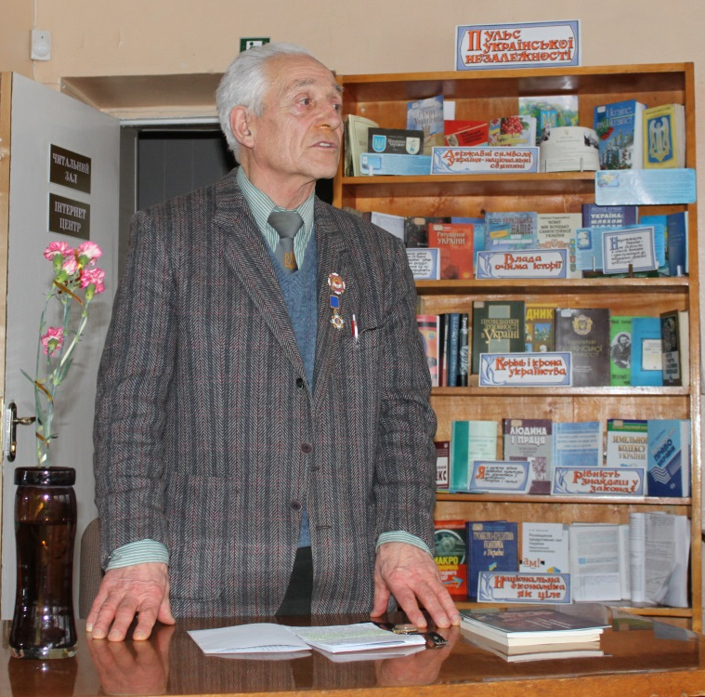
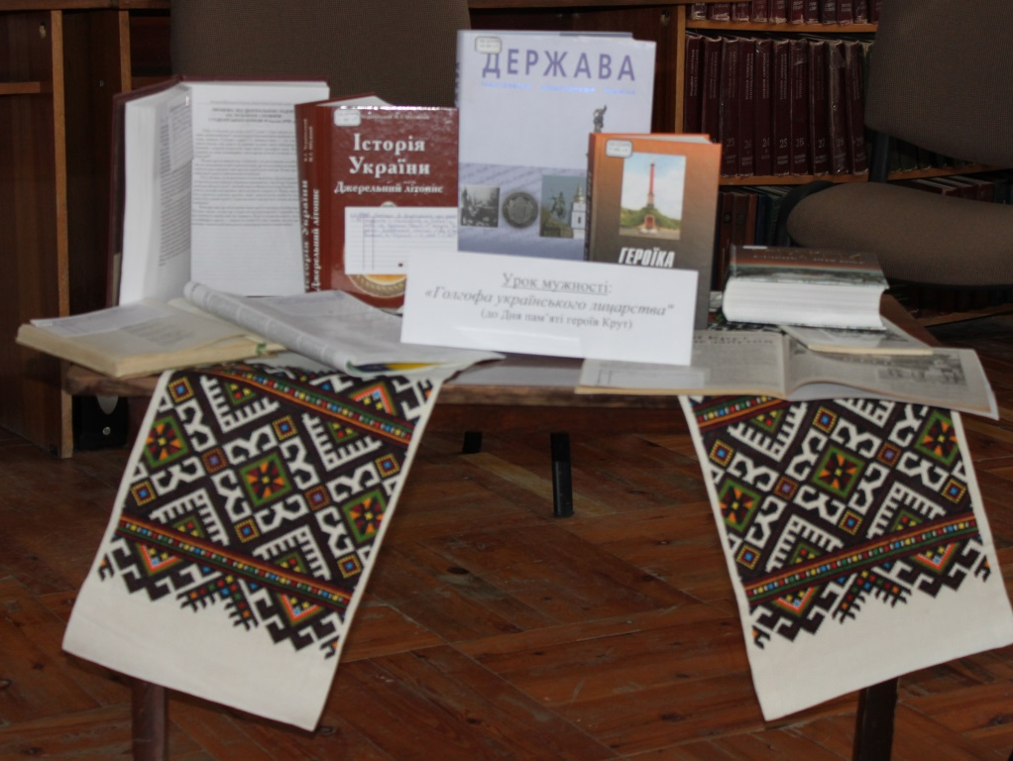
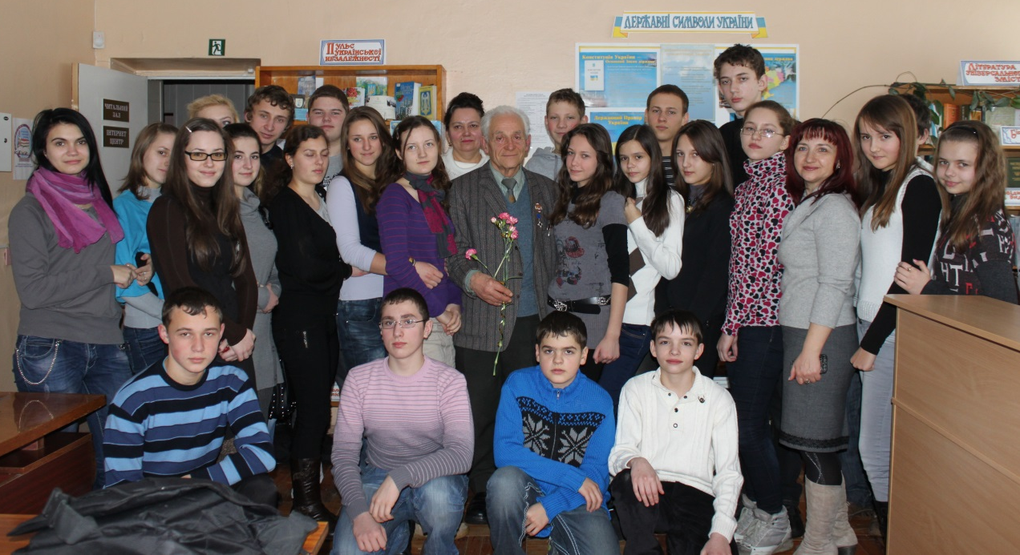
Урок мужності Господа українського лицарства

Slide 22
Робота з обдарованими дітьми
Призер II етапу конкурсу патріотичної пісні, прози та поезії, творів образотворчого мистецтва «Свята Покрова»
Призер II етапу конкурсу знавців української мови
ім. Петра Яцика

Slide 23
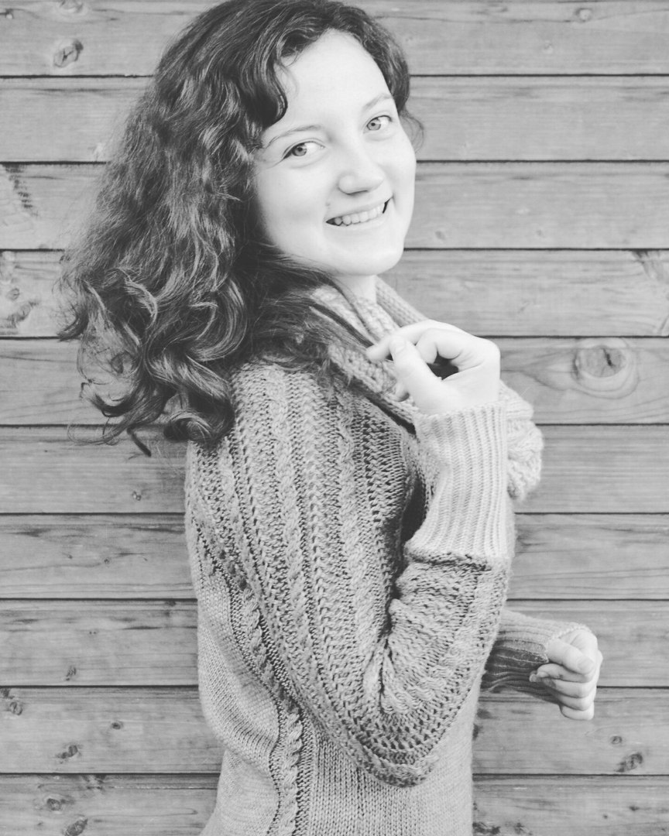
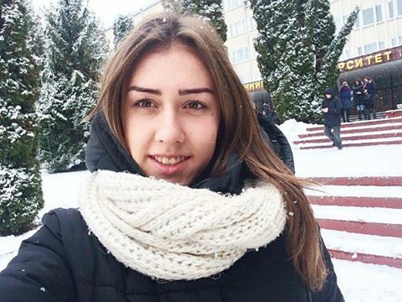
Робота з обдарованими дітьми
Мої випускники
Майбутній філолог Вікторія Дячун
Юна поетеса і художниця Христина Гаврищук

Slide 24
Участь в організації та проведенні міських семінарів:
Заступників директорів шкіл з виховної роботи на тему: «Проектний підхід у виховному просторі – шлях дитини до життєвого успіху».
Вчителів-філологів на тему: «Шляхи забезпечення результатів роботи вчителів словесників над формуванням особистості учня та його підготовкою до життя».

Slide 25
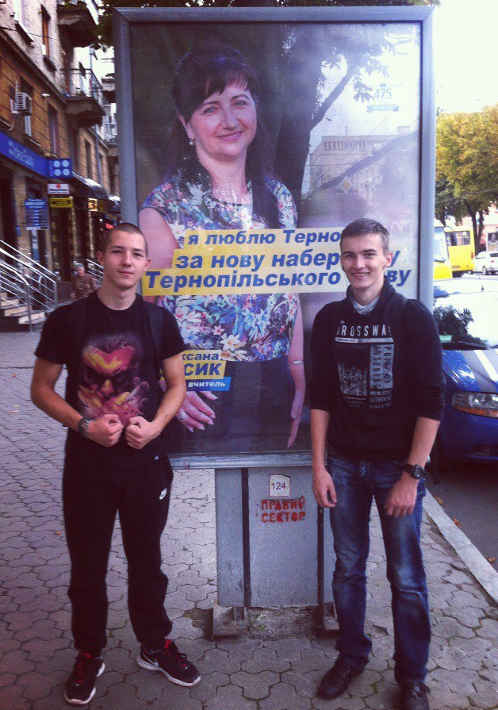
Участь у літературно-мистецькому житті Тернополя:
Конференції практичних психологів навчальних закладів м. Тернополя «Тернопільська арт-весна 2013», «Світ, в якому я живу: ресурси і можливості».
Конкурсі на кращий відеоролик міської бібліотеки.
Проекті, присвяченому дню Тернополя, «За що я люблю рідне місто».

Slide 26
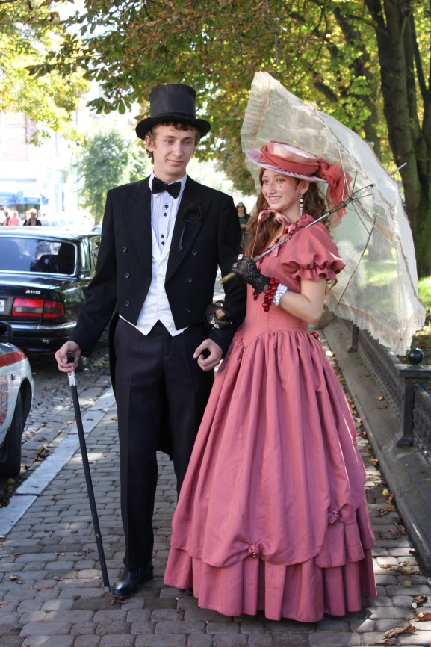
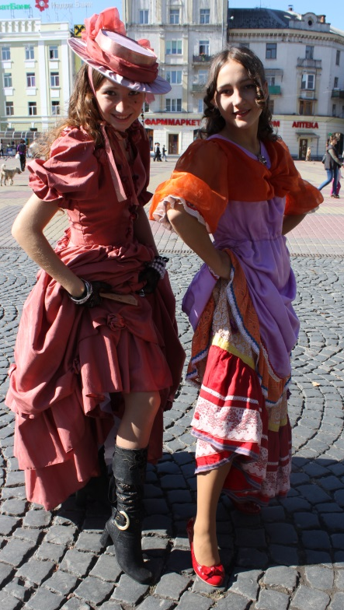
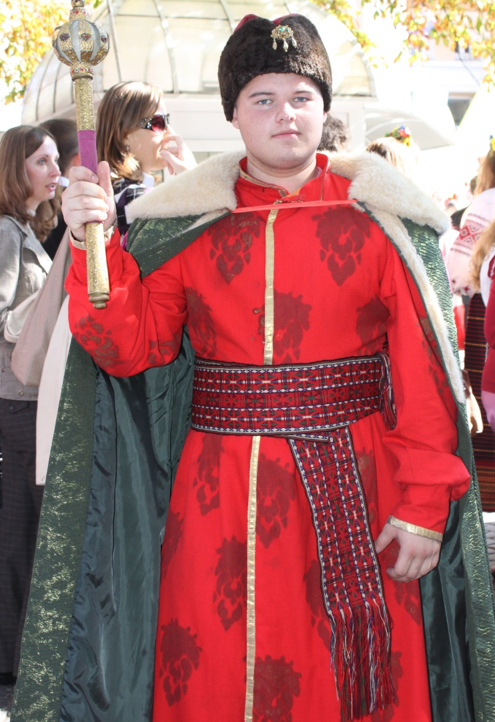
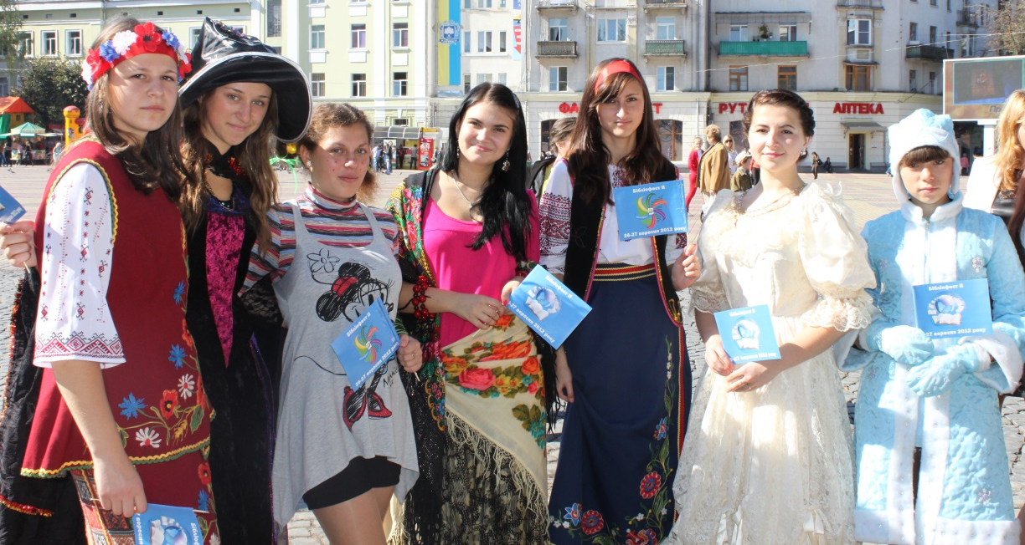
Щорічних міських «Бібліофестах»

Slide 27
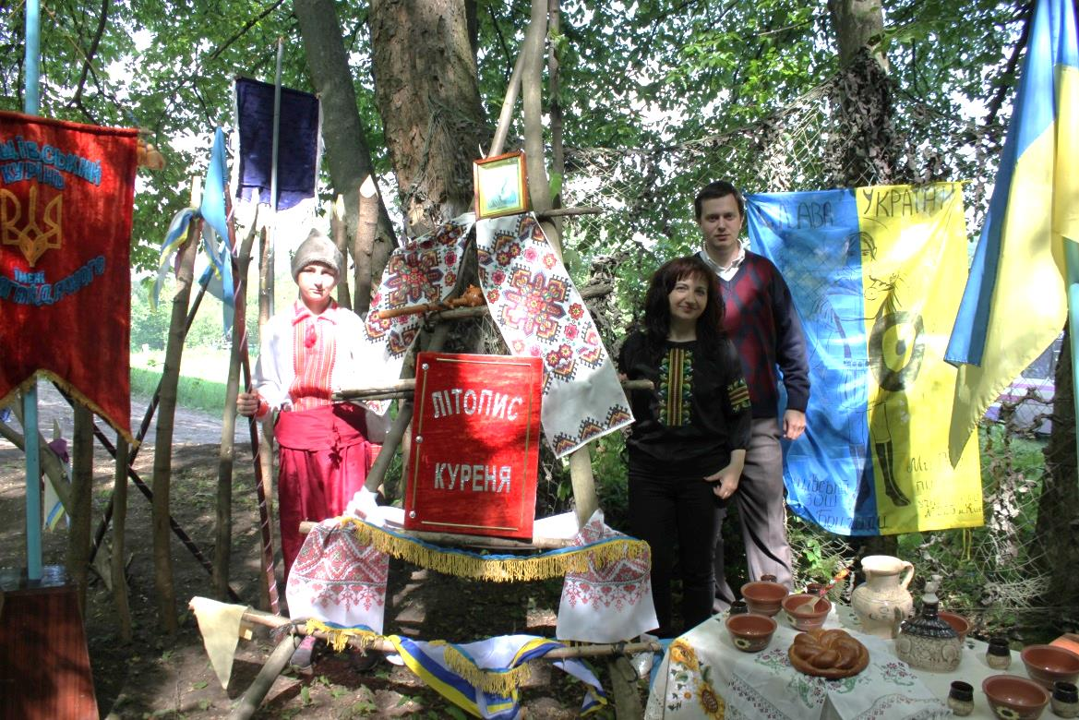
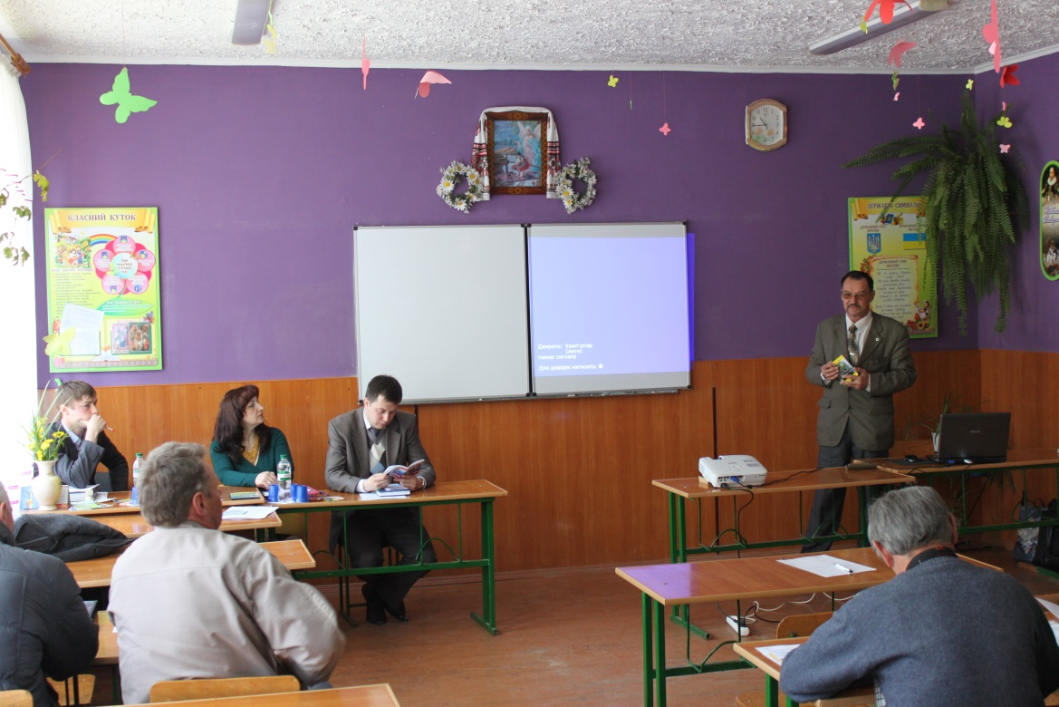
Участь у методичних заходах області:
Семінари з навчально-виховної роботи
Науково-практичні конференції
Школи педагогічної майстерності
Засідання проблемної групи керівників клубів патріотичного виховання

Slide 28
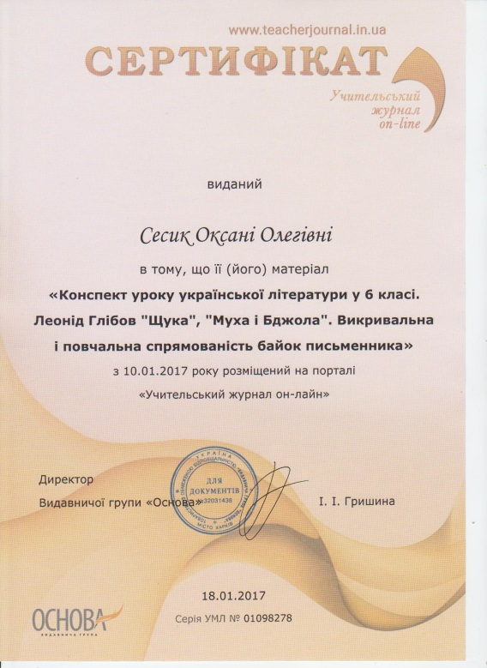
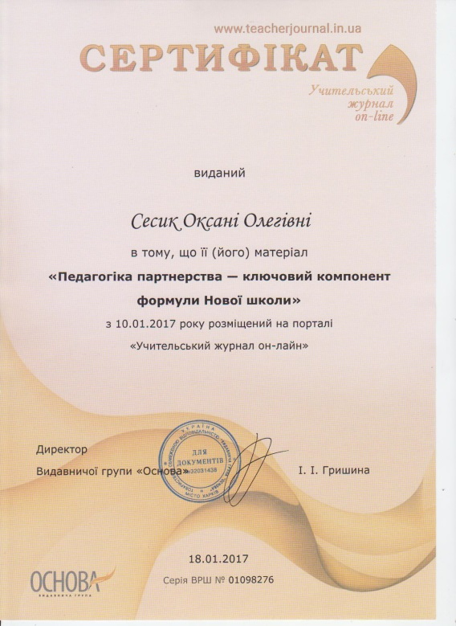
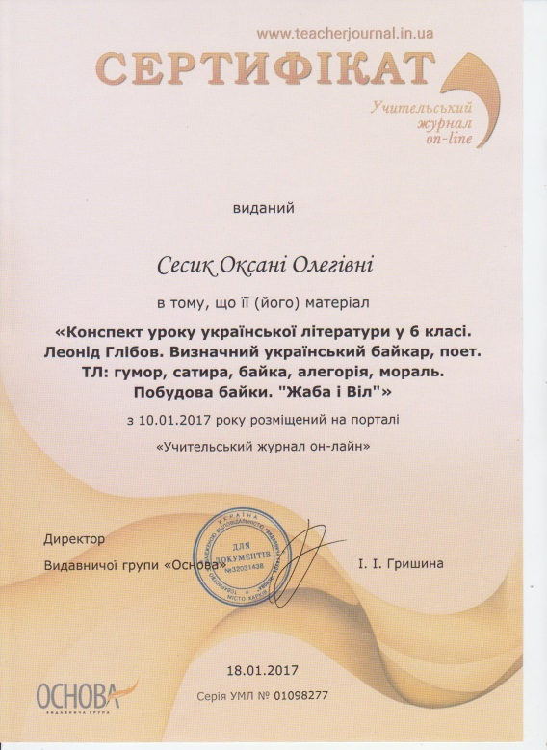
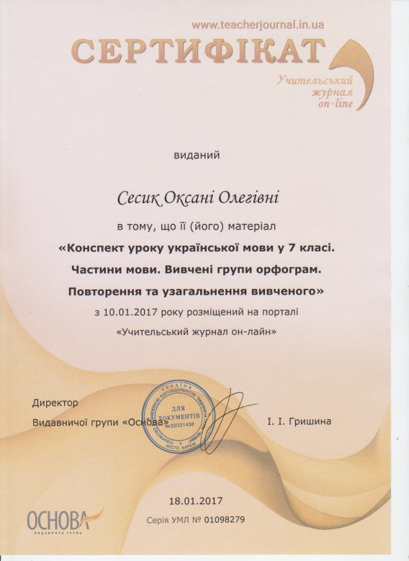
Моя
друкована
продукція

Slide 29
Авторські уроки

Slide 30
Мої досягнення

Slide 31
Якщо ви вдало виберете працю і вкладете в неї всю свою душу, то щастя само знайде вас К. Ушинський

